Slide 1

Domínio: Riscos, Ambiente e Sociedade
Subdomínio: Riscos mistos
Incêndios florestais

Slide 2
Índice
Fogos e incêndios florestais
Fatores que influenciam os incêndios florestais
Consequências dos incêndios florestais
Medidas de prevenção
Retrato de Portugal

Slide 3
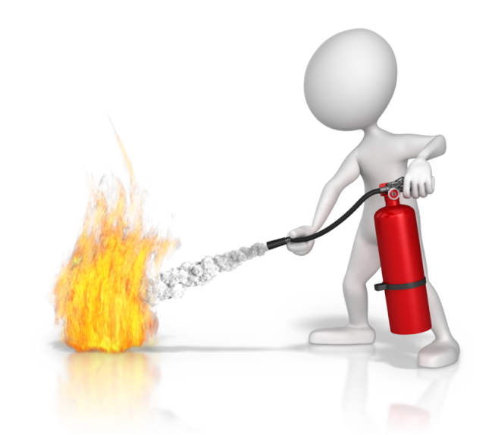
Fogo ou incêndio florestal?
Produção simultânea de calor, luz, fumo e gases resultantes da combustão de substâncias inflamáveis.
É um fogo incontrolado em florestas, matas e outros espaços com vegetação abundante (áreas de inculto e áreas agrícolas).

Slide 4
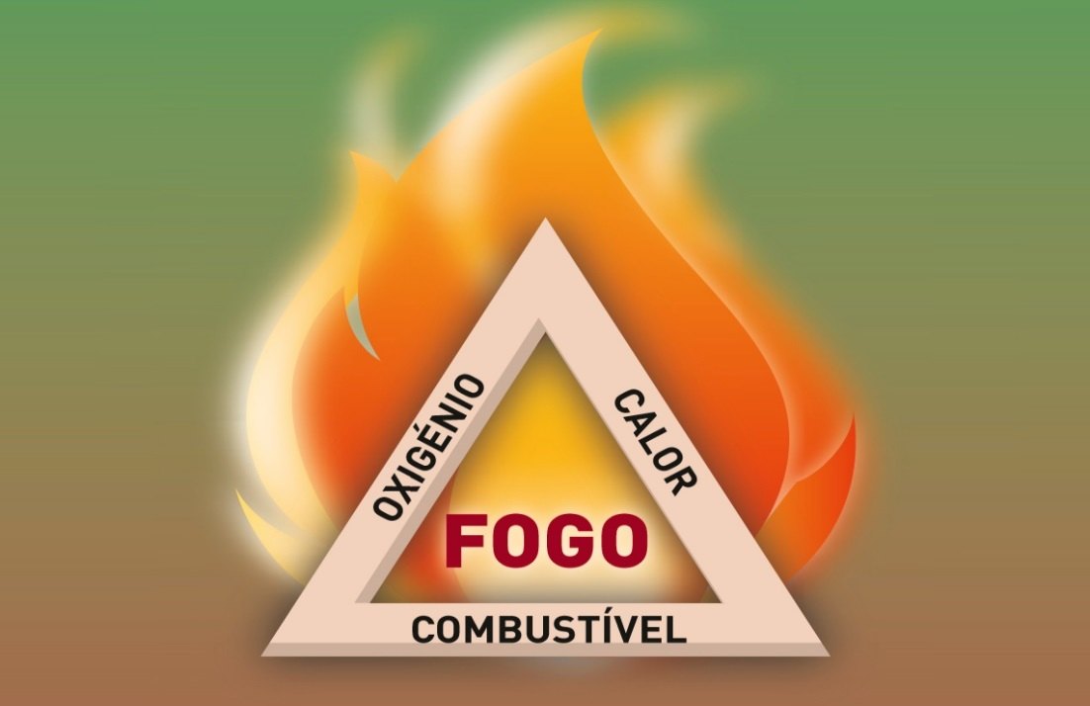
Para que ocorra um incêndio florestal, é necessário que existam três condições, dando origem ao triângulo do fogo.
Inicia ou continua o processo de queima.
Mantém as chamas e o calor.
Neste caso, são as árvores ricas em carbono e resinas.

Slide 5
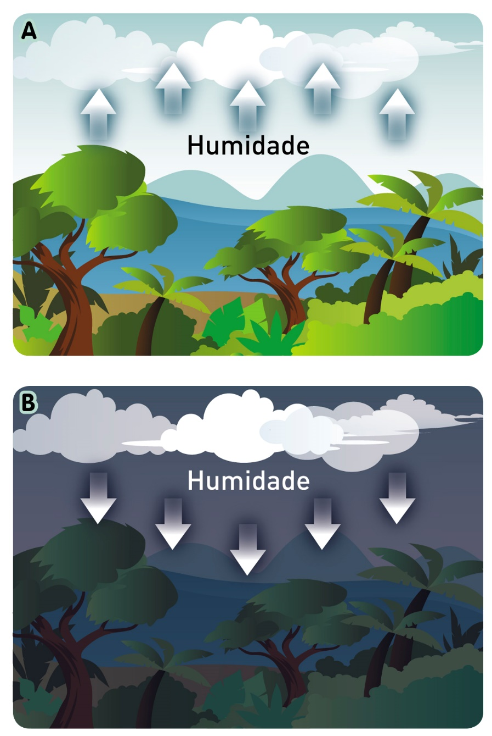
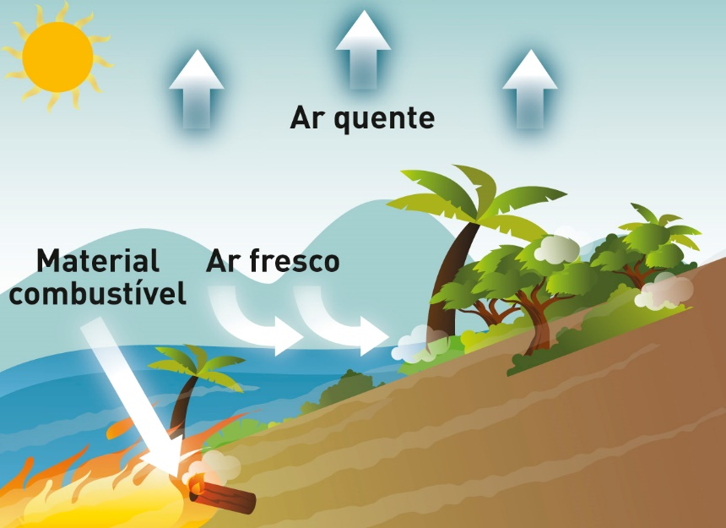
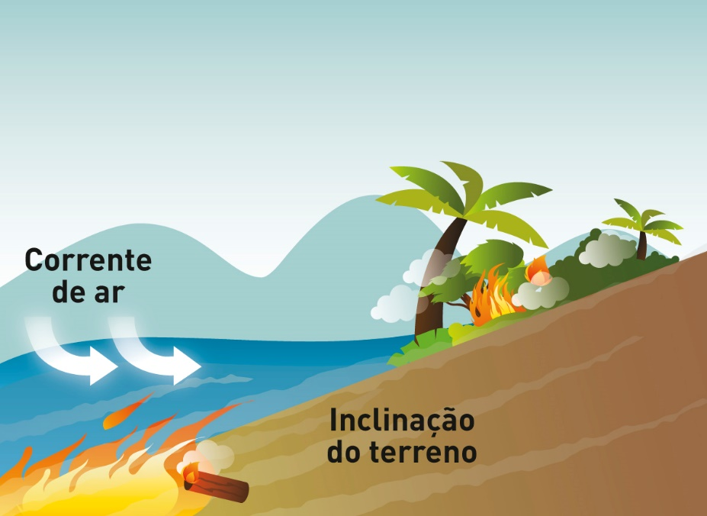
As características e dimensões dos incêndios florestais dependem de diferentes fatores.
Fatores topográficos
  Inclinação do terreno
  Orientação das vertentes
  Altitude
Fatores climáticos
  Temperatura
  Humidade relativa
  Vento
  Precipitação
Vegetação
  Espécies resinosas são facilmente consumíveis.
  Espécies como os sobreiros resistem mais a incêndios.

Slide 6

Causas dos incêndios florestais
Humanas
Naturais
Negligentes
Intencionais
Desconhecida

Slide 7
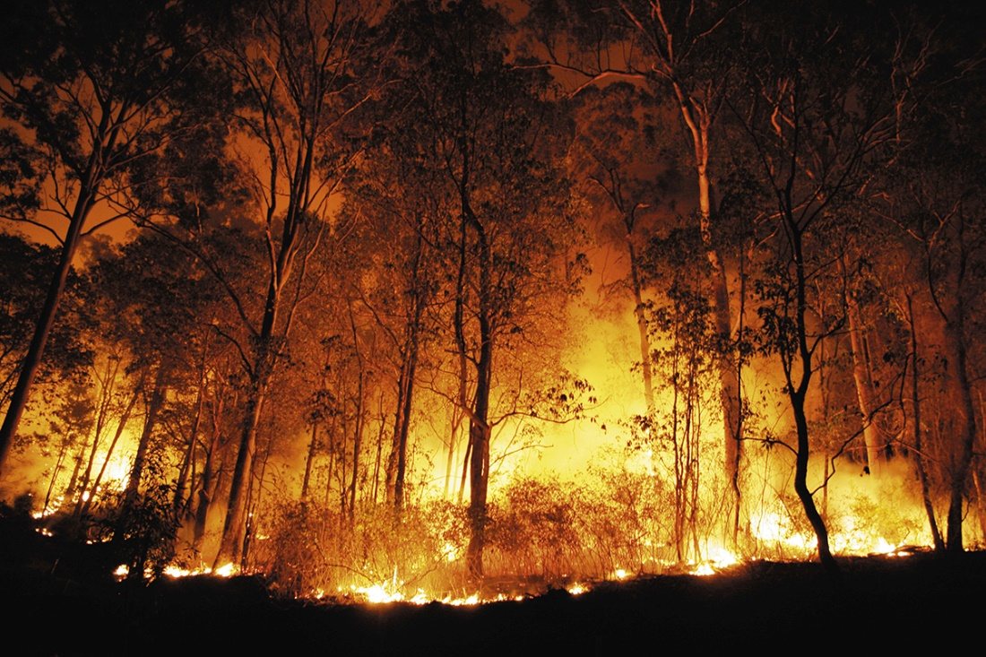
Consequências dos incêndios florestais
Destruição e alteração da cobertura vegetal protetora do solo.
Favorecimento da escorrência da água das chuvas, conduzindo ao empobrecimento dos solos.
Devastação dos microrganismos decompositores e mineralizadores, devido às elevadas temperaturas.
Destruição da fauna local.
Os territórios ficam mais expostos à insolação e ao aumento de amplitudes térmicas.
Avultados danos materiais.
Mortes.

Slide 8
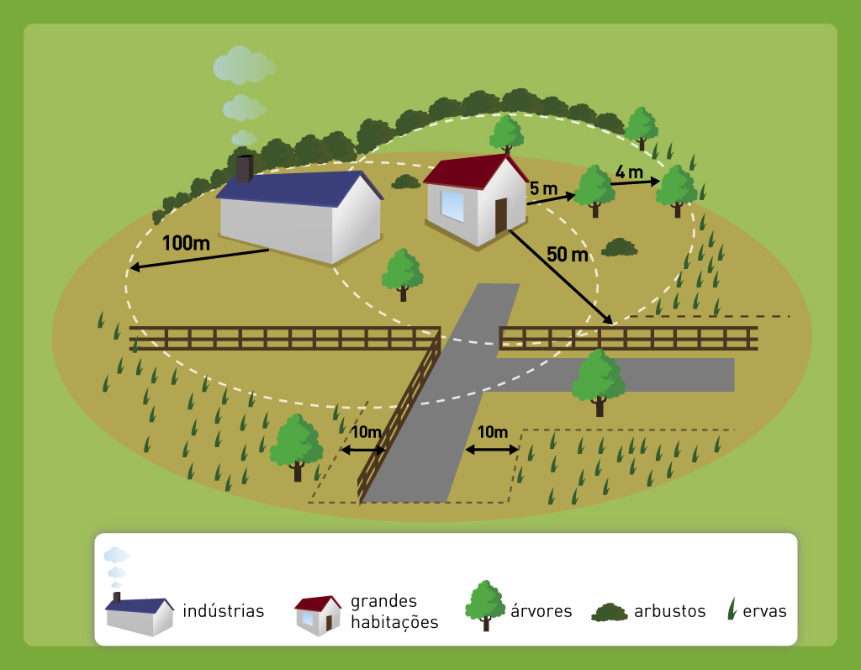

Medidas de prevenção
Criação de infraestruturas florestais.
Educação e sensibilização das populações.
Ordenamento e limpeza regular das florestas.
Reforço dos meios de vigilância e combate terrestre e aéreo.
Aumento da investigação científica.
Limpeza do mato à volta das construções.
Separação de culturas.

Slide 9
Retrato de Portugal

Slide 10
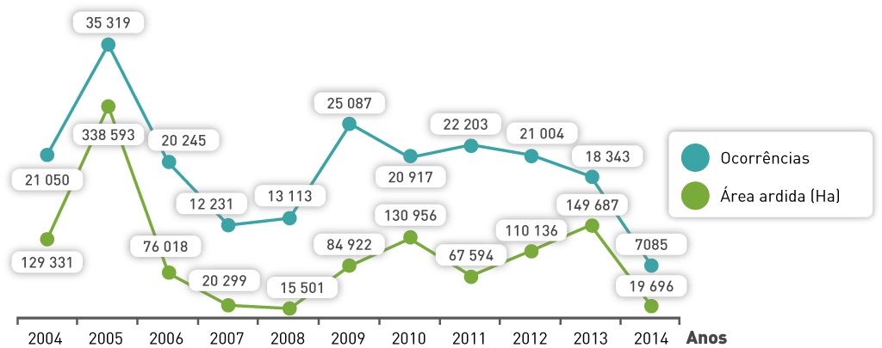
Total de incêndios florestais e correspondente área ardida, por ano.
Todos os anos, o território nacional é afetado por incêndios florestais.

Slide 11
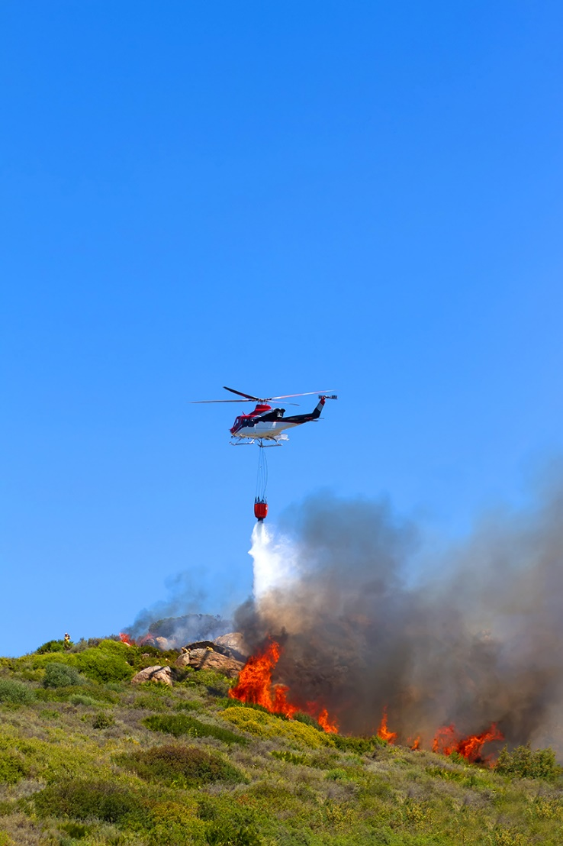
Os incêndios florestais em Portugal são um flagelo, pois o país tem condições propícias à sua propagação, nomeadamente:
Relevo
Condições meteorológicas (temperatura e precipitação)
Combustível (abundância de espécies vegetais, como o eucalipto e o pinheiro)

Slide 12
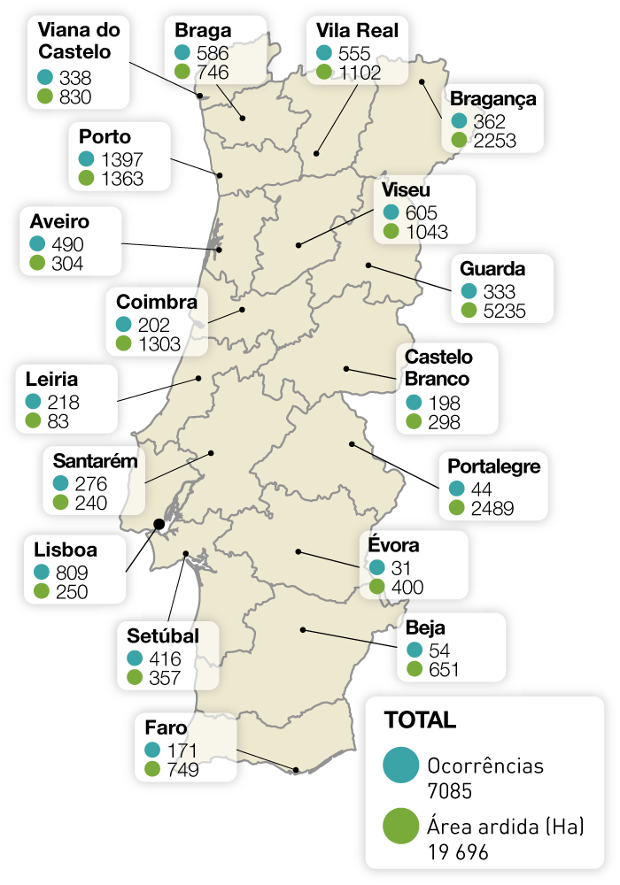
Número de ocorrências de incêndios florestais e correspondente área ardida, por distrito, em 2014.

Slide 13
Aplica o que aprendeste!
Completa a definição de incêndio florestal.
É um incontrolado em , matas e outros espaços com
abundante (áreas de e áreas __).
fogo
florestas
vegetação
inculto
agrícolas

Slide 14

Aplica o que aprendeste!
2. Verifica se as afirmações seguintes são verdadeiras (V) ou falsas (F).
 | A inclinação das vertentes é um fator climático que influencia as características e a dimensão dos incêndios florestais.
 | As espécies resinosas são muito dificilmente consumíveis.
 | A temperatura e a humidade relativa são fatores climáticos que influenciam as características e a dimensão dos incêndios florestais.
 | Existem três causas de fogos florestais: naturais, humanas e desconhecidas.
 | Os incêndios florestais impedem a destruição e a alteração da cobertura vegetal protetora do solo.
 | A limpeza das matas é uma medida de prevenção de incêndios florestais muito importante.
V
F
V
V
F
V

Slide 15

Fim!
Eva Ribeiro, Rui Teixeira Lopes,
Sandra Custódio, Vera Ribeiro

